Slide 1
مرشد جباية
مرشد جباية
مصدر رسمي
المساعد الجبائي الذكي الذي يجيب على مدار الساعة، بالعربية والدارجة والفرنسية والإنجليزية، ويذكر دائماً مصدره الرسمي.
تحدٍّ مكمّل · T4 التيسير
التحدي الرئيسي · T9 وكيل افتراضي 24/24
سماح قسومة مستشارة جبائية منذ 2007، الخبرة المهنية
سيرين قسومة مهندسة برمجيات، الخبرة التقنية
01
مرشد جباية · الهاكاثون الوطني للذكاء الاصطناعي والمالية العمومية 2026
Notes:
صباح الخير. مرشد جباية هو دليل جبائي: مساعد يجيب في أي وقت وبلغة المطالب بالأداء، بما فيها الدارجة، ولا يجيب أبداً دون ذكر النص الرسمي. التحدي T9 مع T4 كتحدٍّ مكمّل.

Slide 2
المطالب بالأداء يتيه، والشبابيك مكتظة، والموارد تُستخلص متأخرة
3
2
1
شبابيك مكتظة
الأسئلة نفسها تتكرر كل شهر، والأعوان يجيبون بدل أن يراقبوا.
منصات متعددة
جبايتي، الفاتورة (TTN)، السجل الوطني للمؤسسات: لكل إجراء بوابته وشروطه ومصطلحاته.
نصوص متفرقة
مجلات، قوانين مالية، مذكرات عامة، رزنامة جبائية: المعلومة موجودة لكنها مشتتة وتقنية.
منذ 1 جانفي 2026، وسّع قانون المالية (الفصل 53) الفوترة الإلكترونية لتشمل كل إسداء الخدمات: موجة من الأسئلة الجديدة، كثيراً ما تُطرح بالدارجة، لا تستطيع الشبابيك وحدها الإجابة عنها.
02
مرشد جباية · الهاكاثون الوطني للذكاء الاصطناعي والمالية العمومية 2026
Notes:
ثلاث ملاحظات من الميدان أعيشها منذ 2007 كمستشارة جبائية. ومستجدّ: الفصل 53 من قانون المالية 2026 ضاعف الأسئلة حول الفاتورة الإلكترونية.

Slide 3
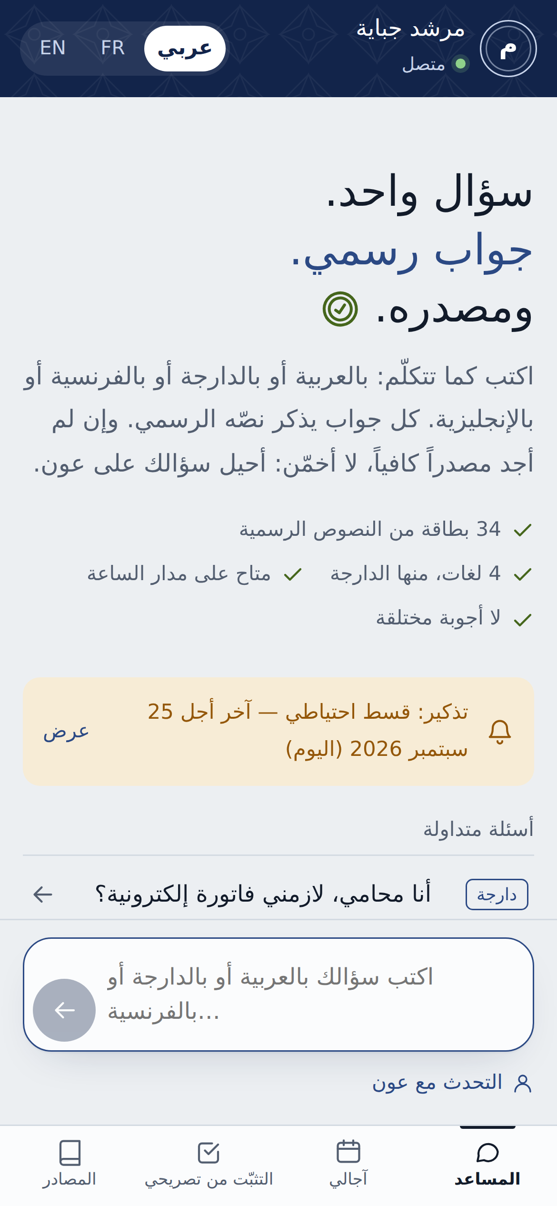
مستعملان، وأداة واحدة
المطالب بالأداء
المؤسسات الصغيرة جداً، المهن الحرة، الأشخاص الطبيعيون
يطرح سؤاله متى شاء وبلغته، بما فيها الدارجة
يعرف آجاله ويتثبّت من الأداء على القيمة المضافة قبل الإيداع
يتحدث مع عون حين لا يكفي الجواب
عون الإدارة العامة للأداءات
لا تصله إلا الملفات المعقدة، ملخّصة مسبقاً
يرى نقاط التعثّر المتكررة مباشرة
يعرف النصوص التي تحتاج توضيحاً بالأولوية
يخصّص وقتاً أكبر للمراقبة
واجهة الاستقبال بالعربية على الهاتف
03
مرشد جباية · الهاكاثون الوطني للذكاء الاصطناعي والمالية العمومية 2026
Notes:
مستفيدان: المطالب بالأداء الذي يحصل على جواب موثوق في الحادية عشرة ليلاً بالدارجة، والعون الذي لا تصله إلا الحالات الحقيقية.

Slide 4
ما هو موجود اليوم، وما يضيفه مرشد جباية
مرشد جباية | روبوت محادثة عام | الشباك والهاتف | البوابة والأسئلة المتداولة
نعم | نعم | لا | نعم | متاح على مدار الساعة
نعم | جزئياً | نعم | لا | يفهم الدارجة
نعم | لا | جزئياً | جزئياً | يذكر النص الرسمي في كل جواب
نعم | لا | جزئياً | نعم | يرفض الاختلاق حين يغيب المصدر
نعم | جزئياً | نعم | نعم | يرفض المساعدة على التهرّب من الأداء
نعم | لا | لا | لا | يحيل على العون مع السياق
نعم | لا | لا | لا | يقيس نقاط التعثّر
الفرق ليس في نموذج الذكاء الاصطناعي، بل في القيد: مصدر رسمي أو لا شيء، وإنسان في الحلقة.
04
مرشد جباية · الهاكاثون الوطني للذكاء الاصطناعي والمالية العمومية 2026
Notes:
معيار الابتكار: روبوت المحادثة العام يختلق النسب والتواريخ. نحن لا نفعل ذلك أبداً: كل جملة مأخوذة من نص رسمي مذكور، وإن غاب المصدر يتولّى عون الملف.

Slide 5
نصوص رسمية عمومية ومعطيات تجريبية
لا معطيات حساسة
لا معطيات شخصية أو سرية، ولا نفاذ إلى منظومات الإدارة. احترام القانون الأساسي عدد 63 لسنة 2004.
معطيات تجريبية
مبالغ يُدخلها المستعمل في «التثبّت من تصريحي»؛ لا يُحال أي شيء على الإدارة.
مدوّنة رسمية عمومية
34 بطاقة مستخرجة من قانون المالية 2026، والمجلات الجبائية (الضريبة على الدخل والشركات، الأداء على القيمة المضافة، مجلة الحقوق والإجراءات الجبائية، الجباية المحلية)، والمذكرات العامة، والقانون عدد 52 لسنة 2018 والأمر عدد 54 لسنة 2019.
4
13
20
34
لغات مفهومة
في انتظار تأكيد الإدارة
مصدر رسمي
بطاقة بثلاث لغات
أعمال تحضيرية مصرّح بها (الفصل 6.1): بحث وثائقي ونموذج أولي قبل الهاكاثون؛ وكل البرمجة أُنجزت خلال الهاكاثون، والتاريخ المؤرَّخ في Git شاهد على ذلك.
05
مرشد جباية · الهاكاثون الوطني للذكاء الاصطناعي والمالية العمومية 2026
Notes:
نصوص عمومية فقط. كل بطاقة تحمل مرجعها ورابطها وتاريخ التحقق منها وحالة المصادقة عليها.

Slide 6
البحث أولاً، ثم الصياغة تحت قيد
ذكاء اصطناعي هجين: البحث يختار النص الرسمي، والنموذج اللغوي يكتفي بإعادة صياغته.
الصياغة
القرار
الاسترجاع
الربط
الفهم
Claude Haiku 4.5 مقيّد بالبطاقة؛ وإلا NO_SOURCE
‹
عتبة: النقاط، التغطية، كلمتان على الأقل
‹
بحث BM25 مرجّح في البطاقات الـ34
‹
معجم مفاهيم: عربية · دارجة · فرنسية · إنجليزية
‹
توحيد الكتابة العربية، التجذير، الدارجة، الأخطاء المطبعية
مصادقة الخبير
يجيب الخبير عن الأسئلة دون مصدر في فضاء الإدارة؛ فتتعلّم القاعدة دون إعادة نشر.
جواب موثّق ومفسَّر
المرجع والرابط وتاريخ التحقق، مع استدلال ظاهر للمستعمل.
تحت العتبة
«لا أعرف»، بطاقات قريبة، وإحالة على عون المصلحة المختصة.
دون مفتاح API أو عند انقطاع الشبكة، تُعرض البطاقة الرسمية كما هي: العرض لا يتعطّل أبداً.
06
مرشد جباية · الهاكاثون الوطني للذكاء الاصطناعي والمالية العمومية 2026
Notes:
القلب التقني: استرجاع معزّز صارم. البحث يجد البطاقة الرسمية، والنموذج يكتفي بالصياغة، ومأمور بكتابة NO_SOURCE إذا لم تكفِ البطاقة.

Slide 7
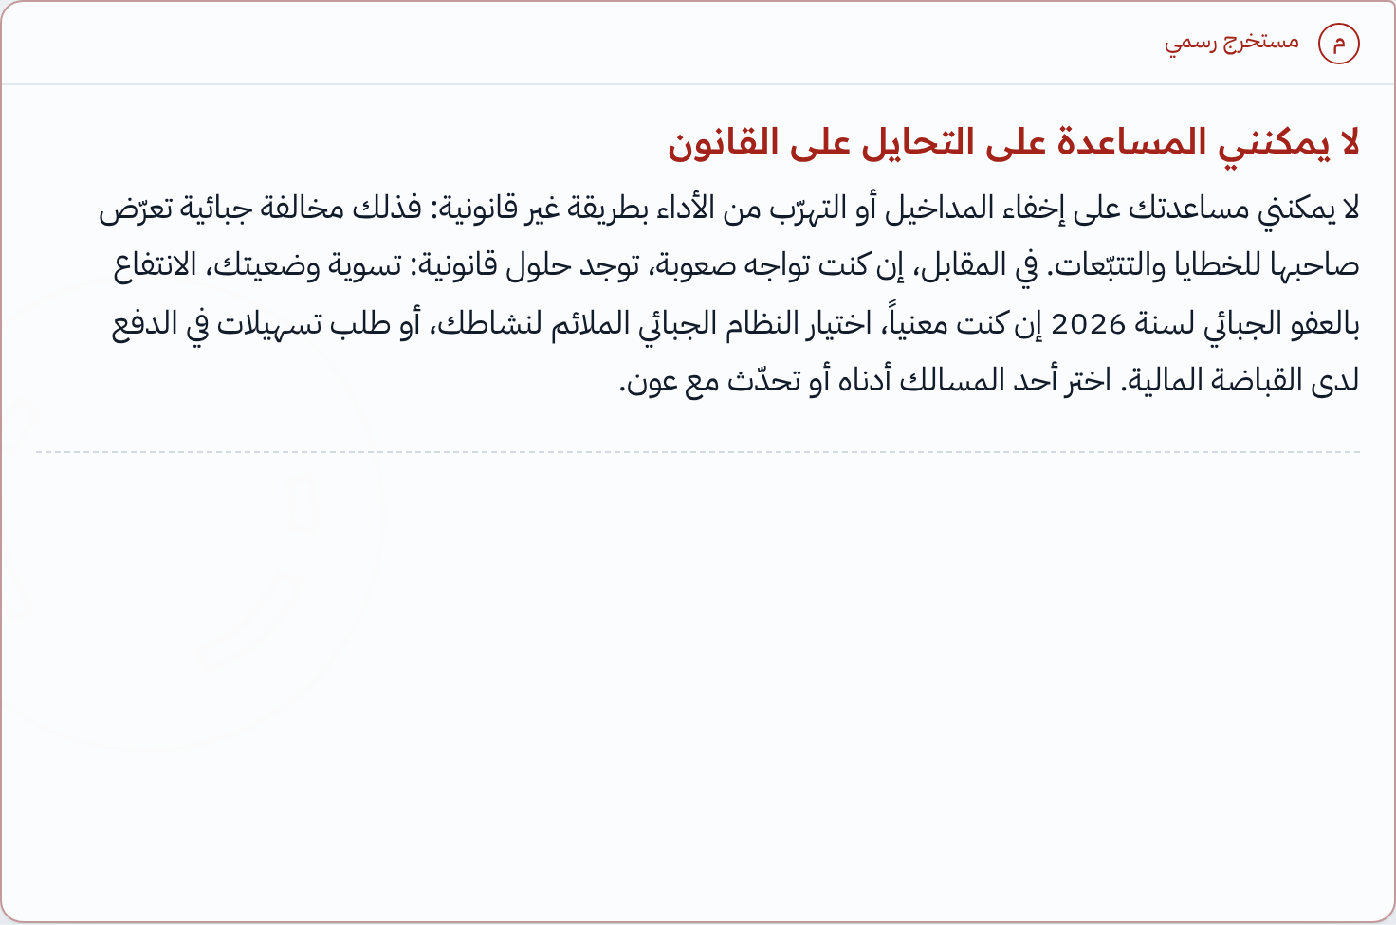
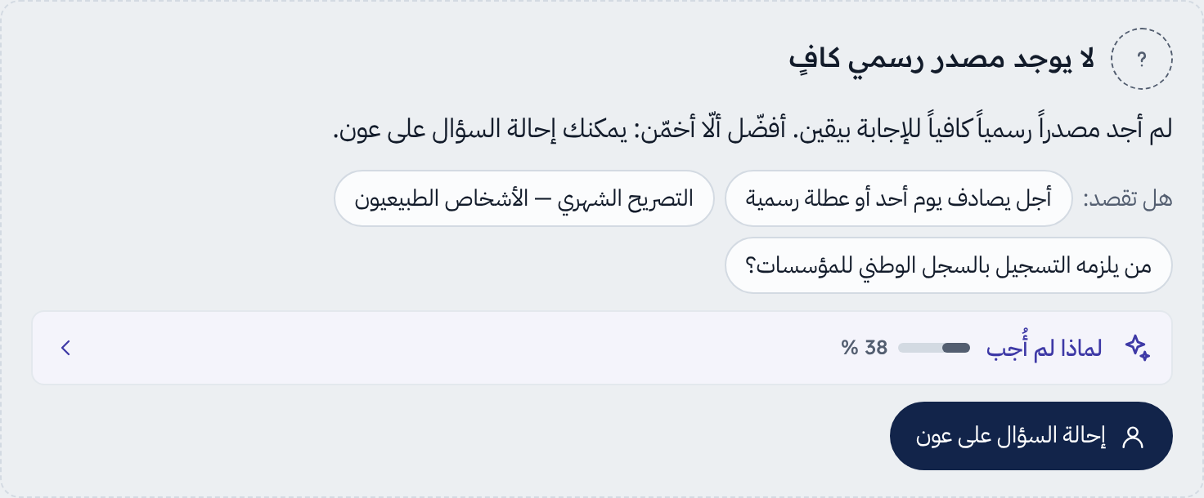
صفر اختلاق: أربعة ضوابط
«لا أعرف»
إن لم يجد مصدراً كافياً يقول ذلك ويحيل على عون.
مصدر أو لا شيء
إجابة من البطاقات الرسمية فقط، مع عرض المرجع.
معطيات محمية
لا يُحال شيء دون موافقة المطالب بالأداء؛ لوحة القيادة بالأعداد فقط.
رفض التحايل
طلب تهرّب: رفض معلّل ومسالك قانونية. سؤال ملتبس: تذكير بالإطار القانوني.
07
مرشد جباية · الهاكاثون الوطني للذكاء الاصطناعي والمالية العمومية 2026
Notes:
حالتان حقيقيتان من النموذج: طلب تهرّب رُفض مع اقتراح مسالك قانونية، وسؤال خارج الموضوع اعترف فيه المساعد بأنه لا يعرف.

Slide 8
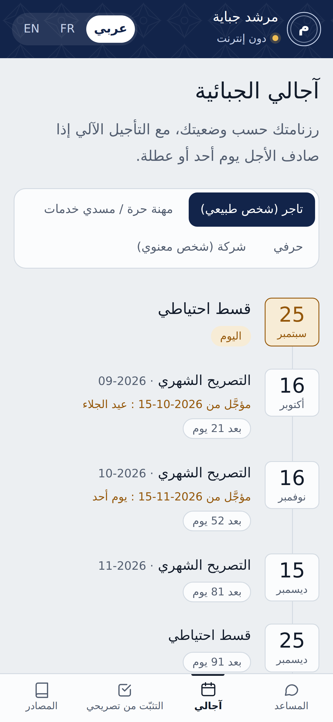
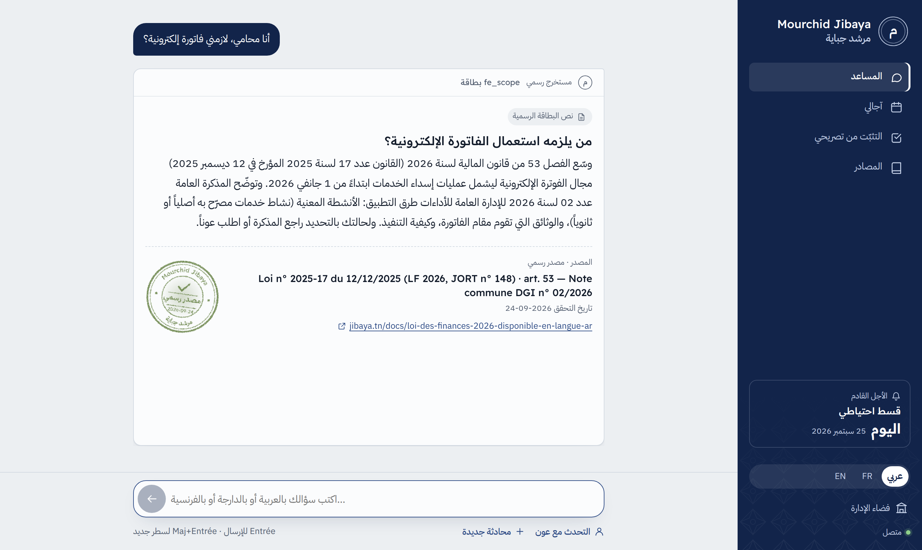
نموذج أولي على الخط، جاهز للتجربة
T9 مساعد موثّق
T4 آجالي والتذكير
T4 التثبّت من الأداء
T9 التحدث مع عون
سؤال بالدارجة، وجواب بالعربية مع الفصل 53 من قانون المالية 2026 ورابطه
08
مرشد جباية · الهاكاثون الوطني للذكاء الاصطناعي والمالية العمومية 2026
Notes:
على الحاسوب والهاتف، بالعربية والفرنسية. الجواب الموثّق، والرزنامة الجبائية الشخصية مع التأجيل الآلي في أيام العطل.

Slide 9
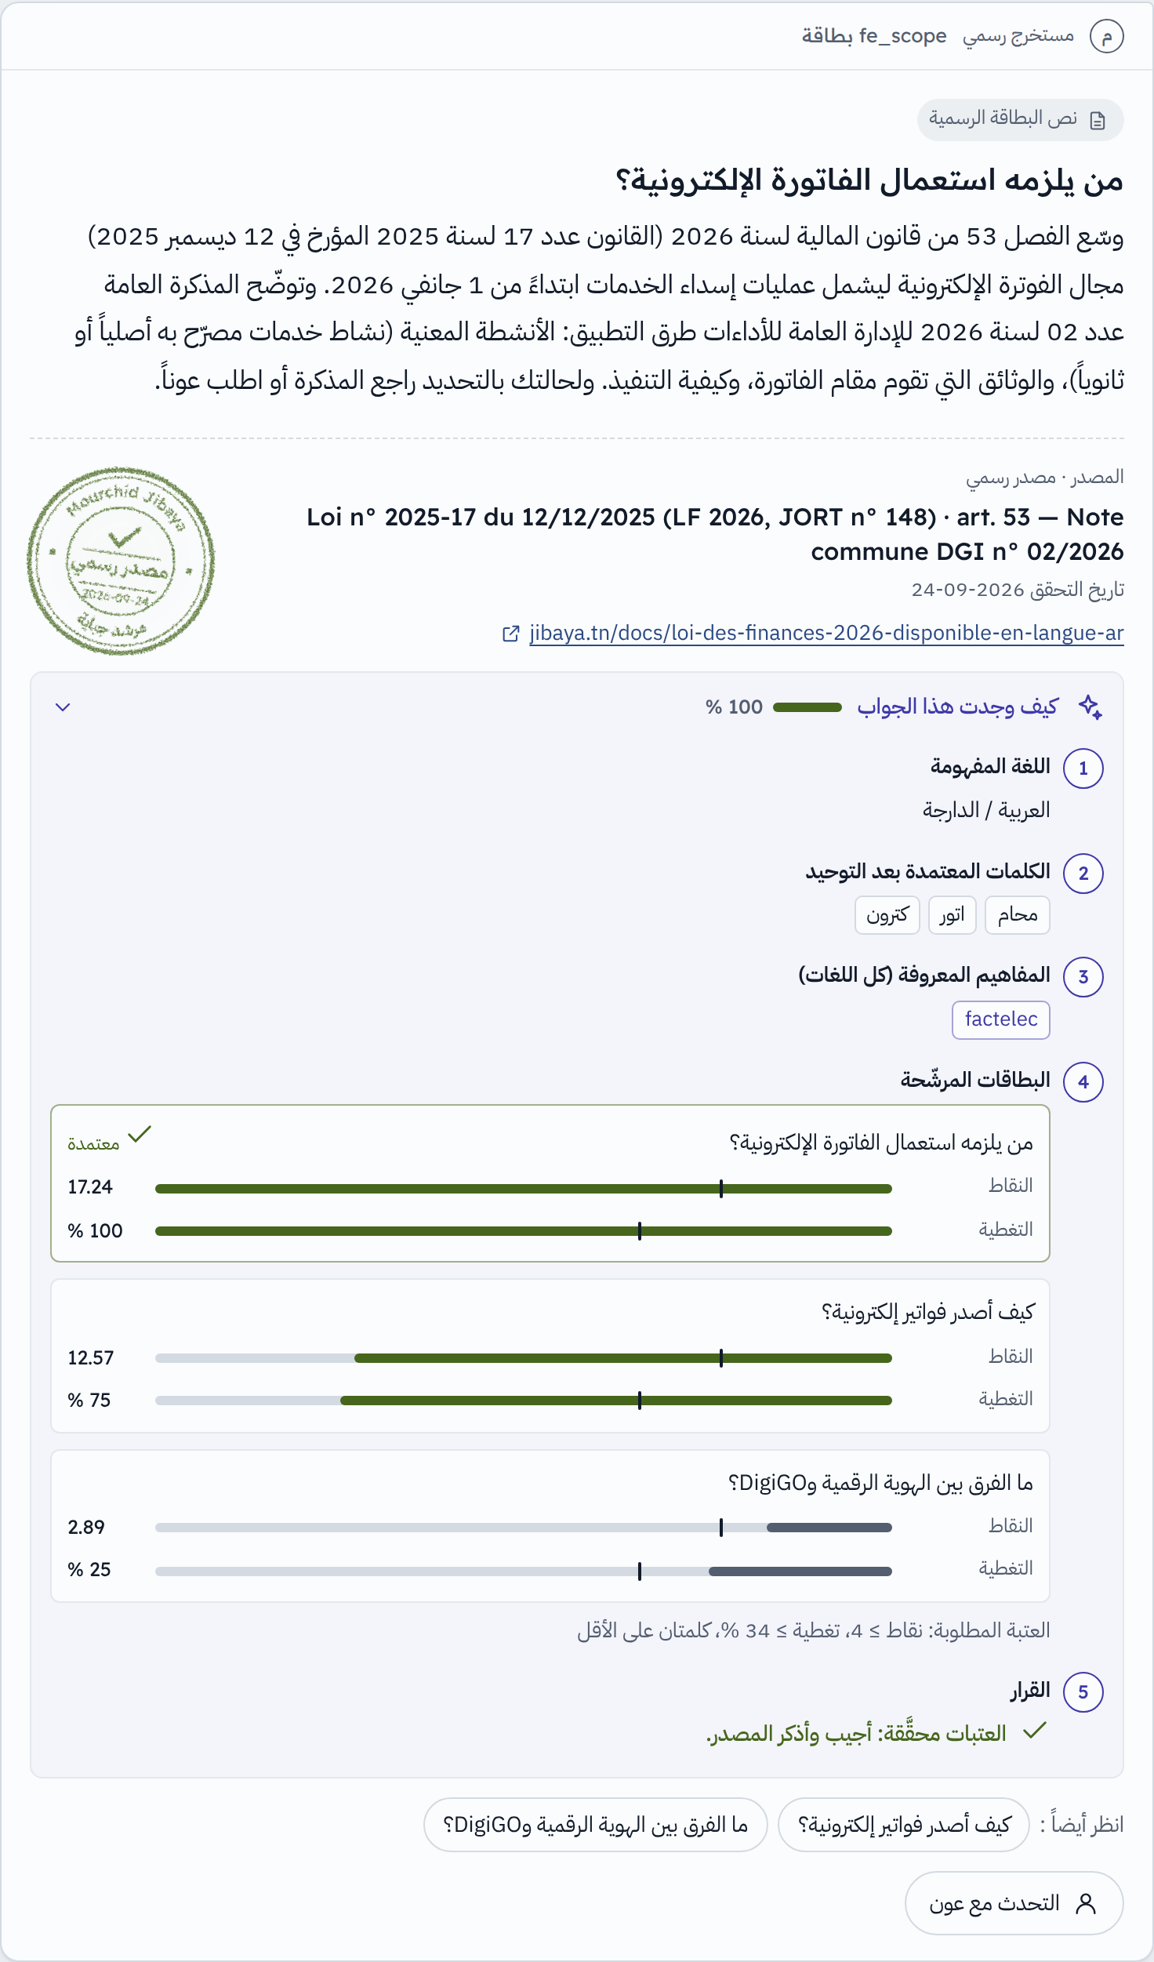
ذكاء اصطناعي يُظهر استدلاله
اللغة المفهومة
العربية أو الدارجة أو الفرنسية أو الإنجليزية، تُكتشف آلياً.
الكلمات والمفاهيم
«فاتورة إلكترونية» و«facture électronique» تقودان إلى المفهوم نفسه.
البطاقات المرشّحة
نقاط كل بطاقة وتغطيتها، والعتبة المطلوبة للإجابة.
النص الرسمي الأصلي
حين يعيد الذكاء الاصطناعي الصياغة، يمكن للمستعمل دائماً عرض البطاقة الأصلية.
العون والمطالب بالأداء يريان لماذا أُعطي الجواب.
09
مرشد جباية · الهاكاثون الوطني للذكاء الاصطناعي والمالية العمومية 2026
Notes:
الشفافية: نفتح «كيف وجدت هذا الجواب». هذا ما يجعل الأداة مقبولة لدى الإدارة.

Slide 10
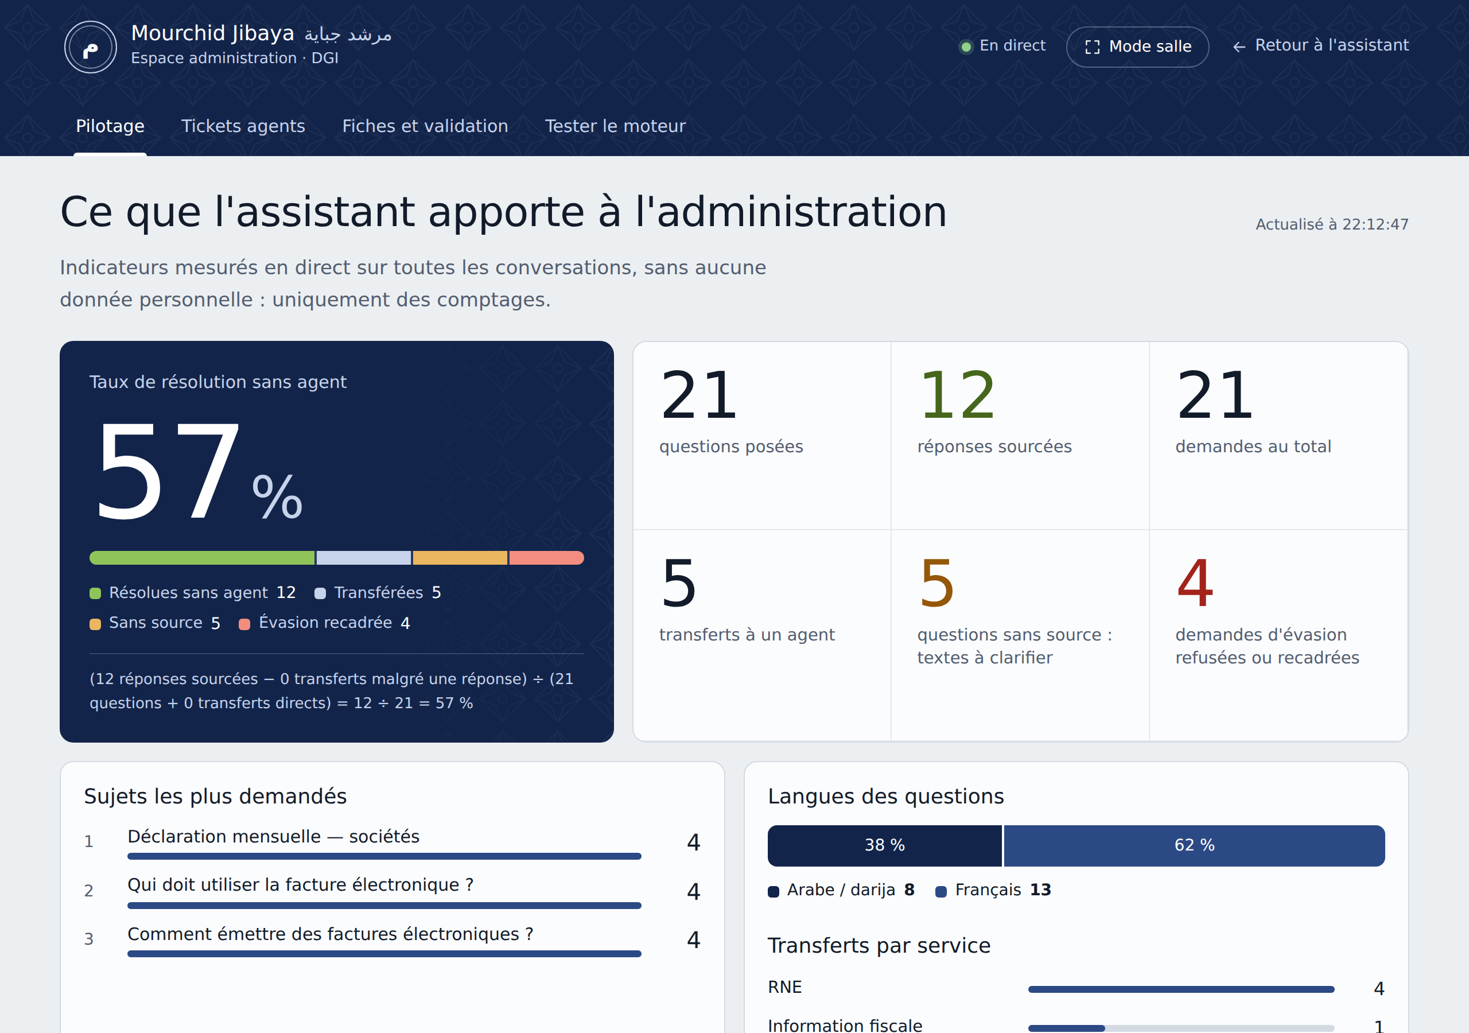
للإدارة: القيادة والتحسين
مؤشرات مباشرة
نسبة الحلّ دون عون، مع عرض طريقة الحساب.
نصوص تحتاج توضيحاً
الأسئلة دون مصدر تكشف المذكرات العامة الواجب كتابتها.
إحالات مع السياق
يرى العون السؤال واللغة وما حاوله المساعد.
مصادقة الخبير
البطاقة المصادق عليها تُستعمل فوراً دون إعادة نشر.
10
مرشد جباية · الهاكاثون الوطني للذكاء الاصطناعي والمالية العمومية 2026
Notes:
فضاء الإدارة: ما يقدّمه المساعد مباشرة، وقائمة الإحالات، ومصادقة خبير الإدارة على البطاقات.

Slide 11
نتائج مقاسة على النموذج
4/4
25/25
أسئلة خارج الموضوع أُحيلت على عون، دون أي اختلاق
صيغة جديدة من اختبار مستقل (فرنسية، عربية، دارجة، إنجليزية): البطاقة الصحيحة مع ذكر المصدر
101/101
24/24
أجوبة متطابقة بين محرّك الخادم والمحرّك دون إنترنت
اختبارات آلية: المحرّك، الواجهة البرمجية، الضوابط، الآجال، الأداء، الأمان
أقل من 1 ميلي ثانية للبحث في كل سؤال · اختبار المتصفح 28/28 · تكامل مستمر عند كل تعديل
11
مرشد جباية · الهاكاثون الوطني للذكاء الاصطناعي والمالية العمومية 2026
Notes:
نتائج مقاسة وليست مُعلنة. اختبار التقييم لم يُستعمل في بناء البطاقات. ويمكن إعادة كل شيء من مستودع GitHub.

Slide 12
موارد في آجالها، وكلفة أقل
موارد مستخلصة في آجالها
الإرشاد والتذكير يقلّصان التأخير في الإيداع والدفع.
تجربة نموذجية لـ3 أشهر: ستة مؤشرات
↑ | تصاريح مودعة في الآجال
↓ | زيارات الشباك والمكالمات
↓ | تصاريح تستوجب التصحيح
↓ | خطايا التأخير (د / شهر)
↑ | أسئلة محلولة دون عون
↑ | رضا المستعملين (/5)
امتثال جبائي طوعي
المطالب بالأداء الذي يفهم واجباته يصرّح بشكل أفضل دون مراقبة.
أخطاء ونزاعات أقل
التثبّت المسبق يصحّح قبل الإيداع.
أعوان متفرّغون للمراقبة
الأسئلة المتكررة تغادر الشباك.
مثال من المحاكي (فرضيات معلنة تُعايَر لاحقاً): 10.000 سؤال شهرياً، 69 % محلولة، 8 دقائق لكل سؤال ≈ 920 ساعة عمل أعوان محرَّرة كل شهر.
12
مرشد جباية · الهاكاثون الوطني للذكاء الاصطناعي والمالية العمومية 2026
Notes:
الأثر يُقاس. محاكي فضاء الإدارة يبيّن الطريقة؛ والأرقام الحقيقية ستأتي من التجربة النموذجية مع مجموعة مرجعية.

Slide 13
بنية بسيطة، جاهزة لتجربة نموذجية
Python وFastAPI وJavaScript دون إطار عمل
Docker، مستضاف على Hugging Face Spaces
تكامل مستمر: اختبارات، تقييم، تطابق
تحوّل آلي إلى وضع دون إنترنت في المتصفح
السيادة: نموذج محلي ممكن واستضافة في تونس
المحرّك
اللغة · المعجم · BM25 · العتبات
المستعمل
ويب · هاتف · دون إنترنت
واجهة FastAPI
موثّقة في /docs
البطاقات الرسمية
JSON مؤرشف · SQLite
عون الإدارة
/admin
النموذج اللغوي
Claude Haiku أو Ollama محلياً
13
مرشد جباية · الهاكاثون الوطني للذكاء الاصطناعي والمالية العمومية 2026
Notes:
قابلية الإنجاز: بنية بسيطة عن قصد، في حاوية ومختبرة. وفي مرحلة الإنتاج يمكن تشغيل النموذج محلياً حفاظاً على سيادة المعطيات.

Slide 14

ما بقي إنجازه، وكيف
سبتمبر 2026
نموذج أولي: مساعد موثّق، آجال، أداء، فضاء إدارة
الحدود المرصودة
13 بطاقة تحتاج مراجعة على النص الرسمي؛ مصادقة الإدارة ضرورية
تغطية محدودة بـ34 بطاقة؛ والباقي يُحال على عون
تواريخ الأعياد الدينية تقديرية؛ الخطايا غير محتسبة
الأداء الشهري فقط، على مبالغ مُدخلة
3 أشهر
تجربة في مركز جبائي، مدوّنة مصادق عليها، مجموعة مرجعية
جرّبوه الآن
cyrineg-mourchid-jibaya.hf.space
2027
تعميم وطني؛ واتساب والصوت؛ جبايتي، الفاتورة، الديوانة
14
مرشد جباية · الهاكاثون الوطني للذكاء الاصطناعي والمالية العمومية 2026
Notes:
نعرف حدودنا والطريق: مصادقة الإدارة، تجربة لثلاثة أشهر، ثم تعميم وطني. امسحوا رمز QR لتجربته بأنفسكم. شكراً.

